Slide 1
중고거래 어플
13조
안민기 강나훈 이승준

Slide 2
기능
로그인 – 회원가입
게시판 – 검색, 글쓰기 ,채팅 및 등등

Slide 3
역할 분담
강나훈 – 로그인 , 게시판
안민기 – 게시판
이승준 – 채팅 , 게시판
Ui, DB 각자 한 뒤에 합침.

Slide 4
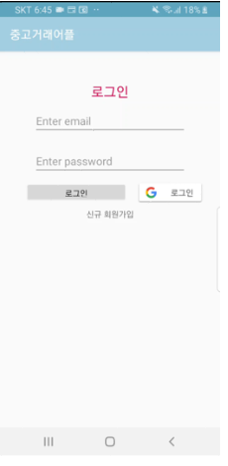
로그인

Slide 5
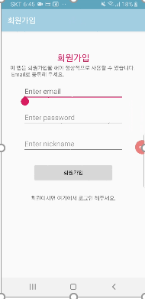
회원가입

Slide 6
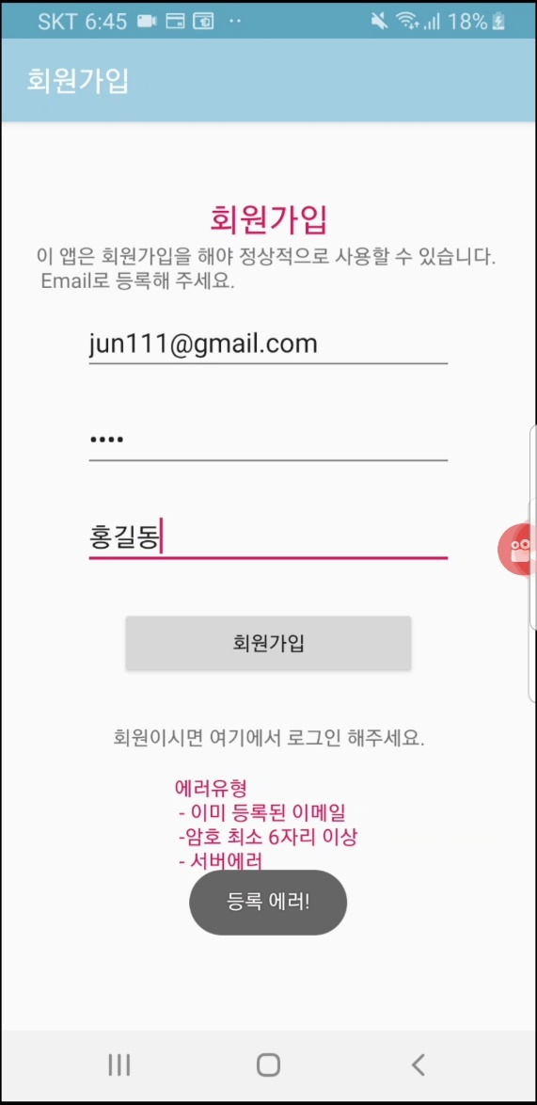
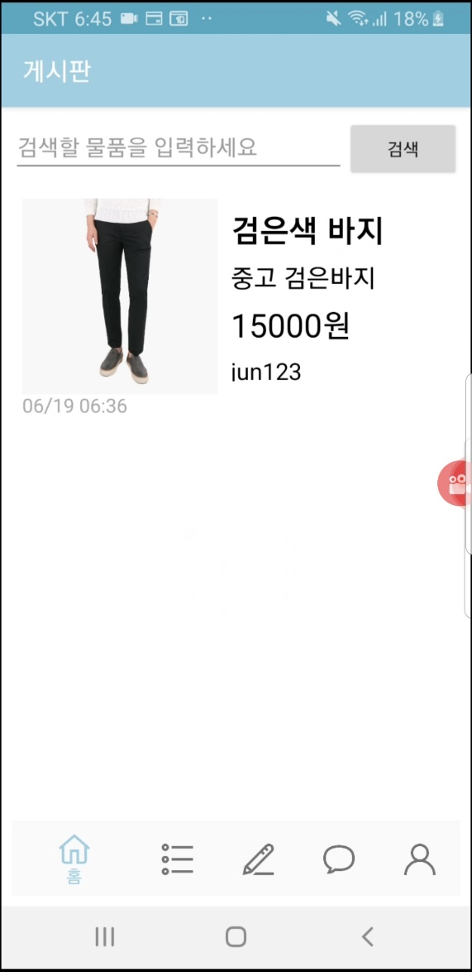
입력이 부적절한경우

Slide 7
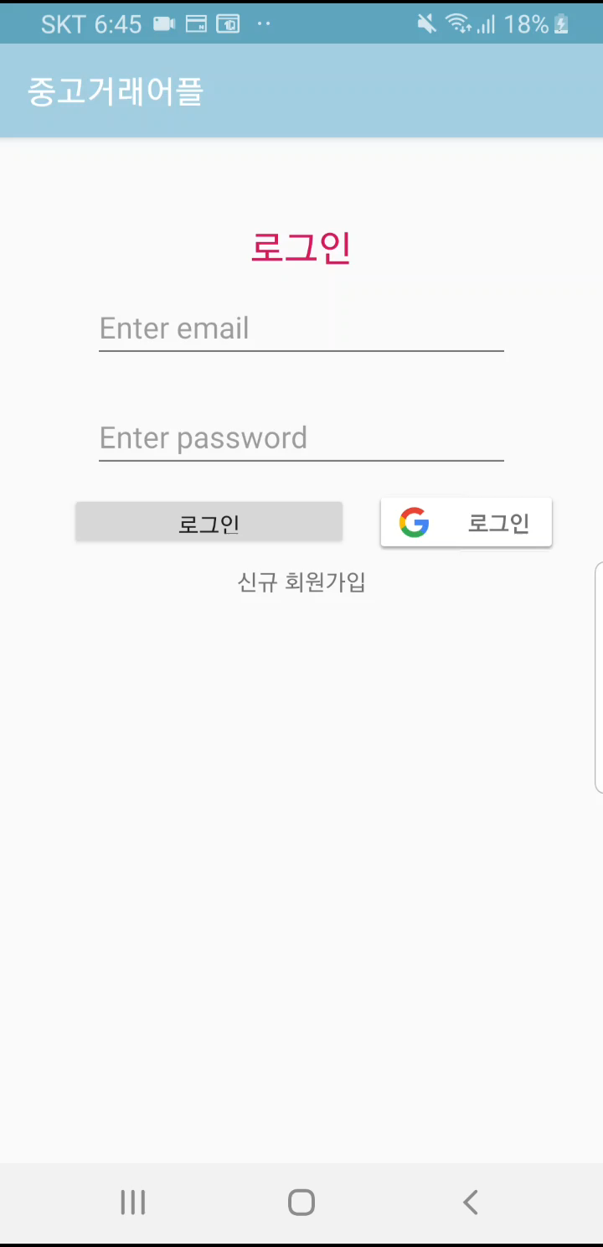
구동 영상

Slide 8
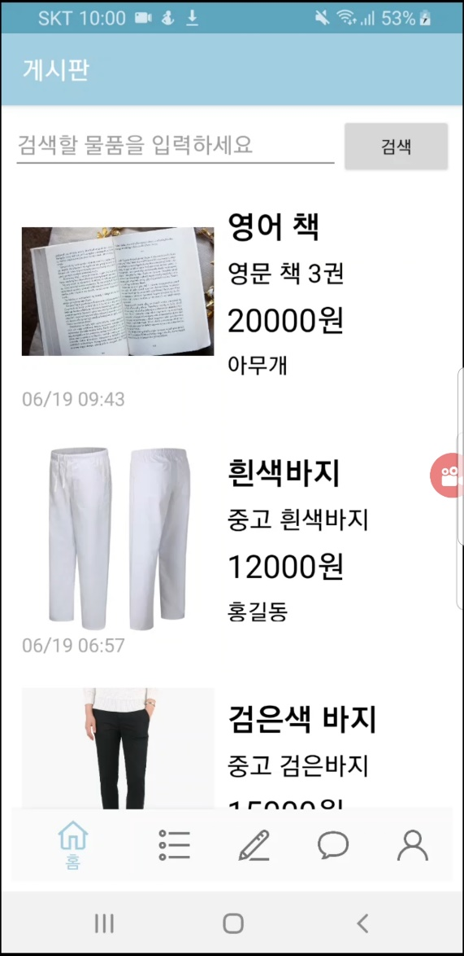
게시판

Slide 9
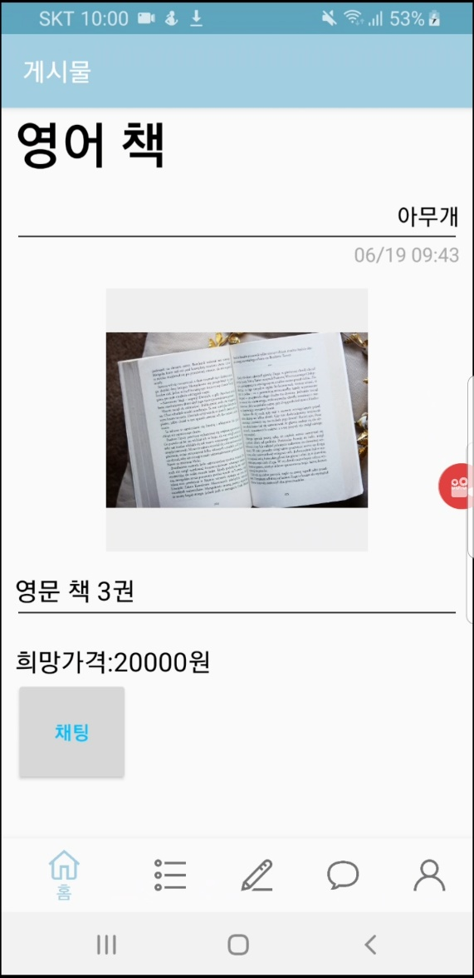
물품 클릭

Slide 10
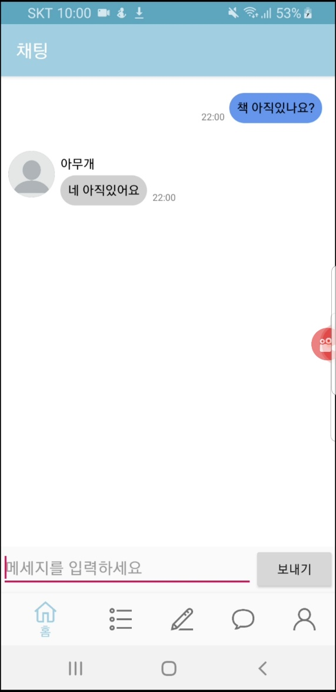
채팅

Slide 11
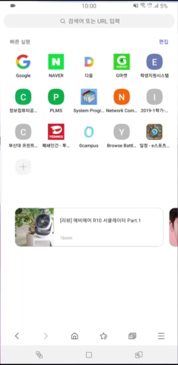
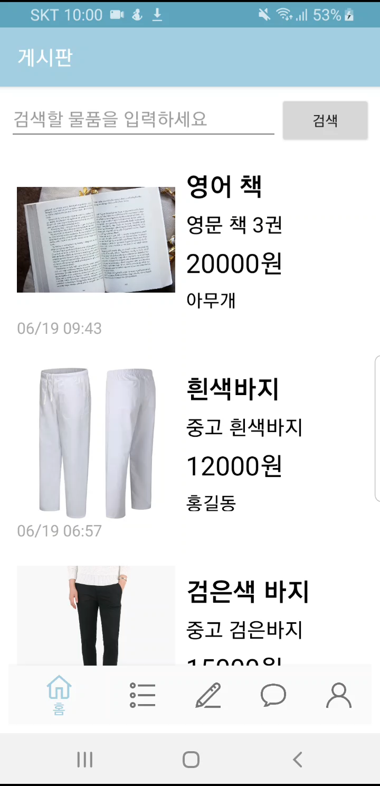
구동 영상 - 채팅 판매자 구매자

Slide 12
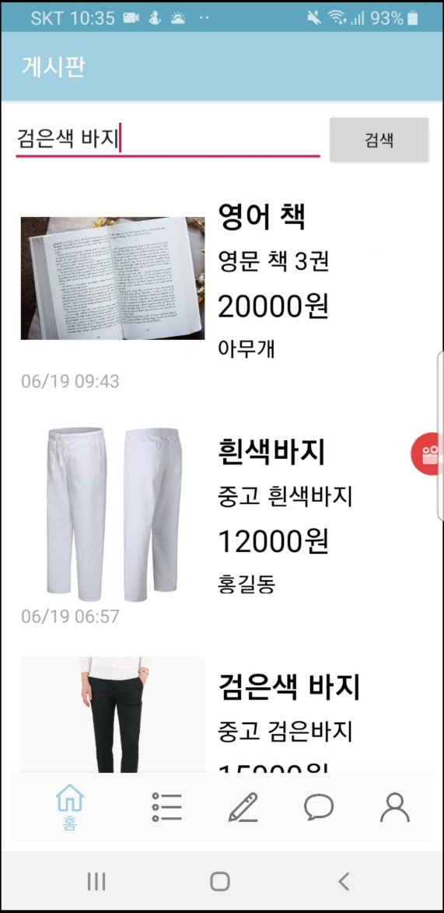
물품검색

Slide 13
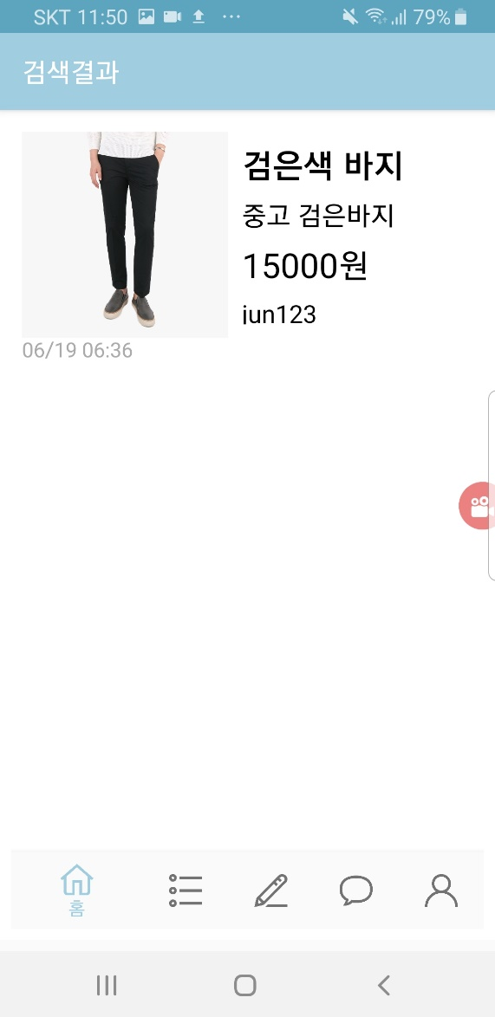
검색 결과

Slide 14
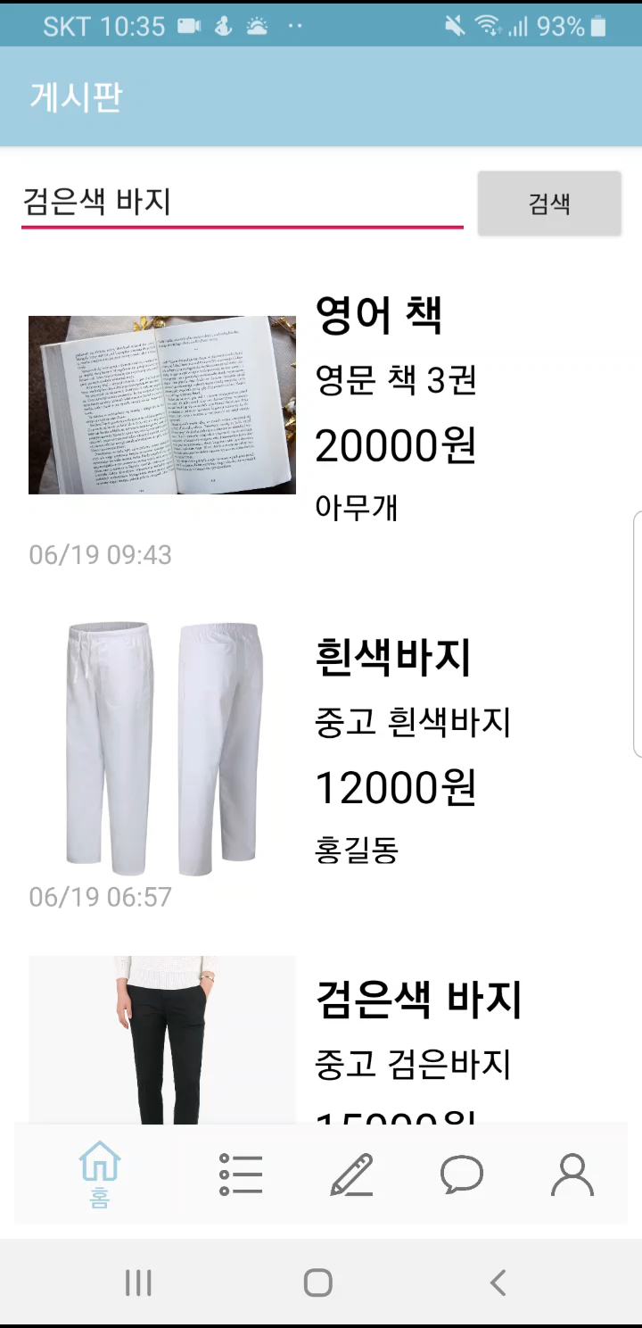
구동영상 - 물품검색

Slide 15
홈

Slide 16
카테고리

Slide 17
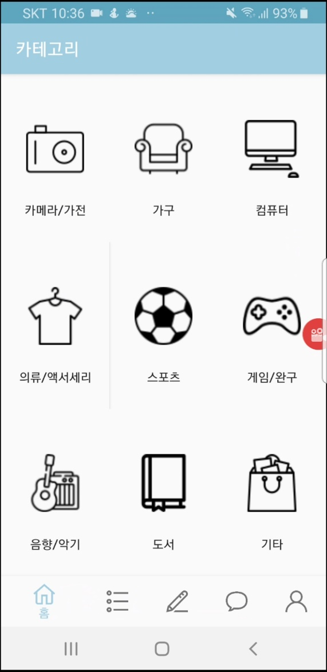
카테고리 클릭시

Slide 18
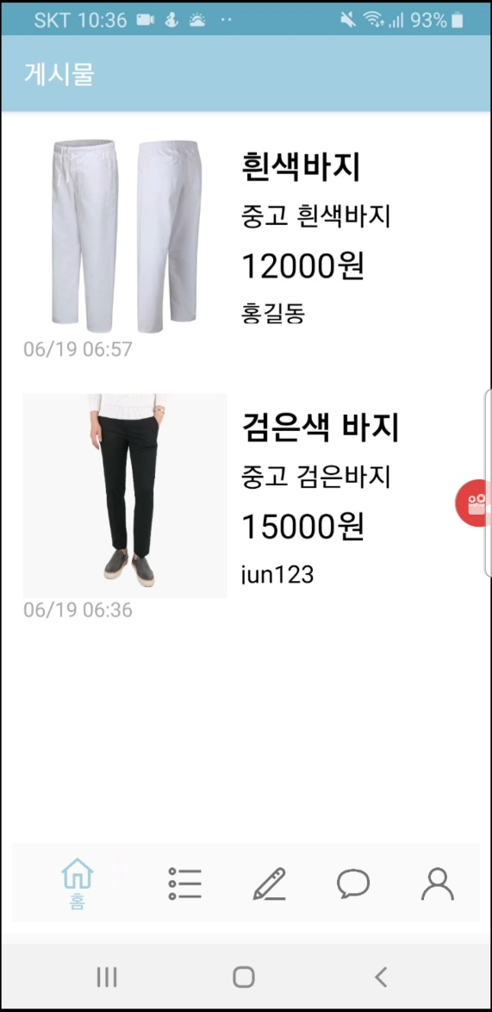
카테고리 클릭시

Slide 19

구동 영상 - 카테고리

Slide 20
글쓰기

Slide 21
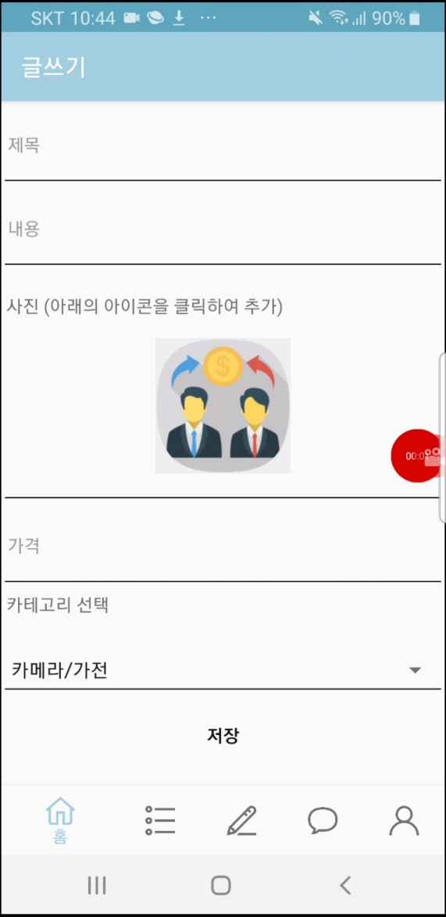
글쓰기 클릭시

Slide 22
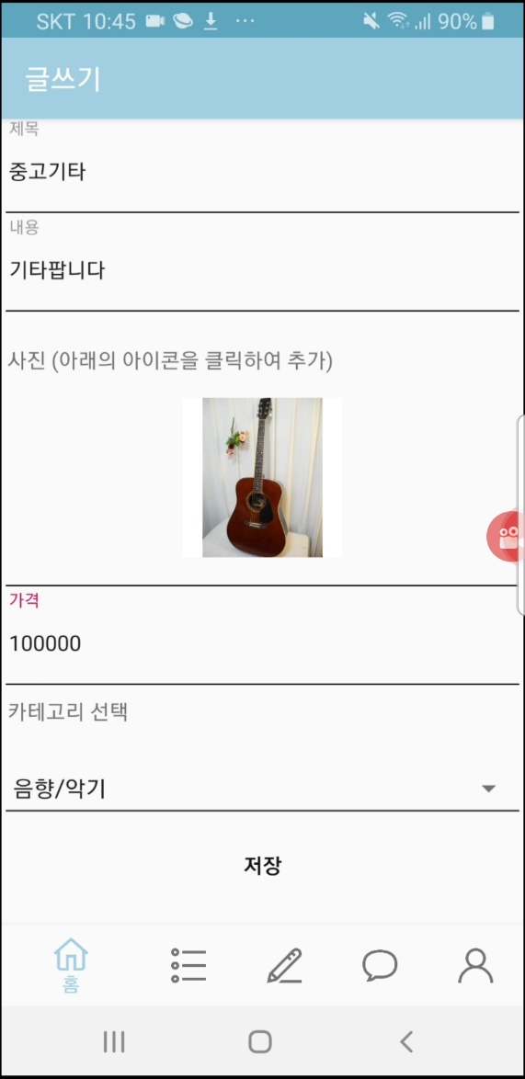
물품 정보 입력

Slide 23
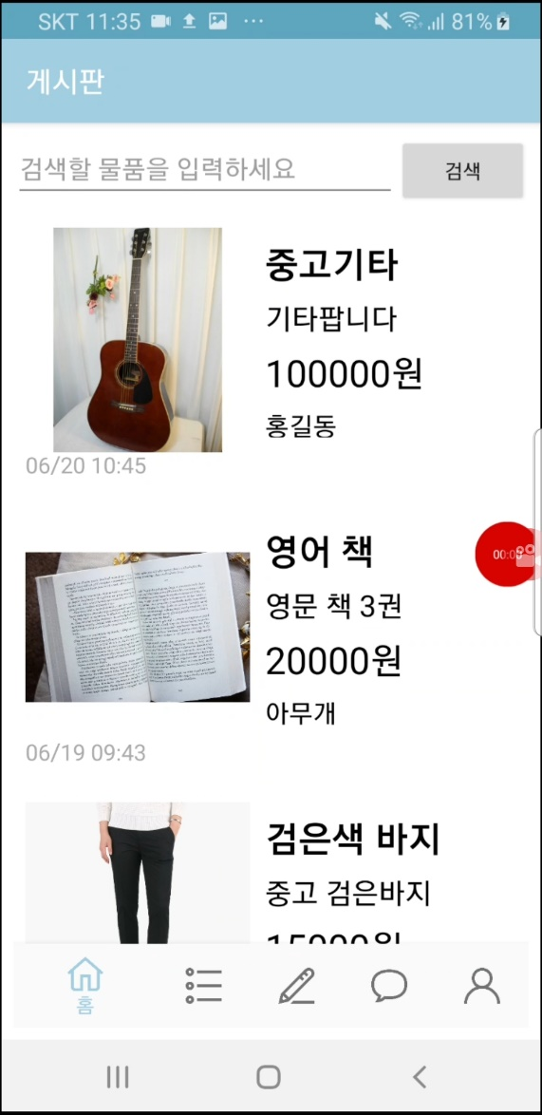
올린 후 게시판

Slide 24

구동 영상 - 글쓰기

Slide 25
삭제 기능

Slide 26
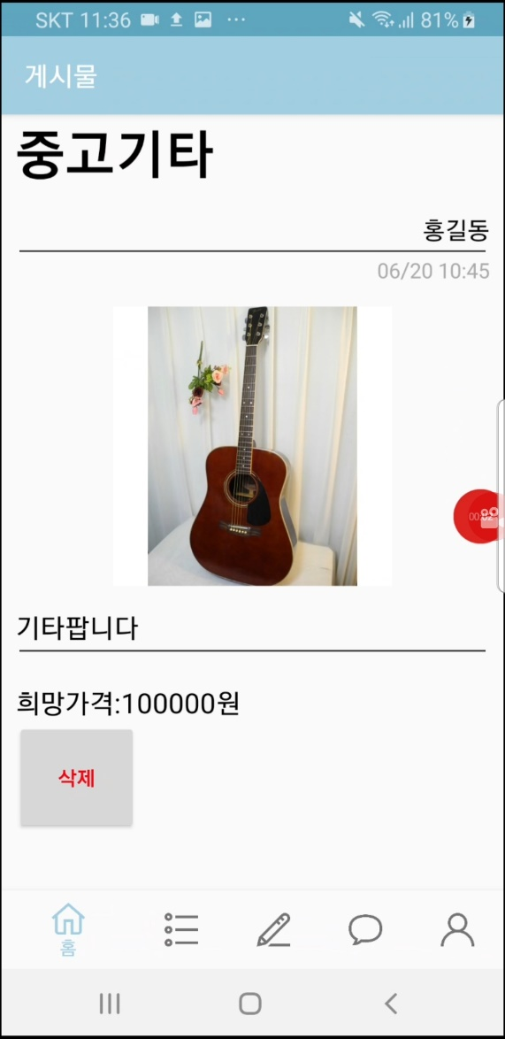

Slide 27
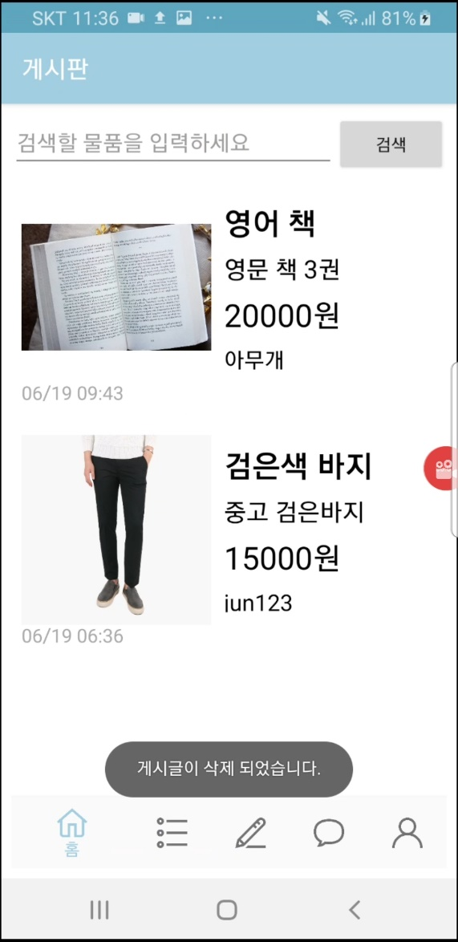
삭제 후

Slide 28
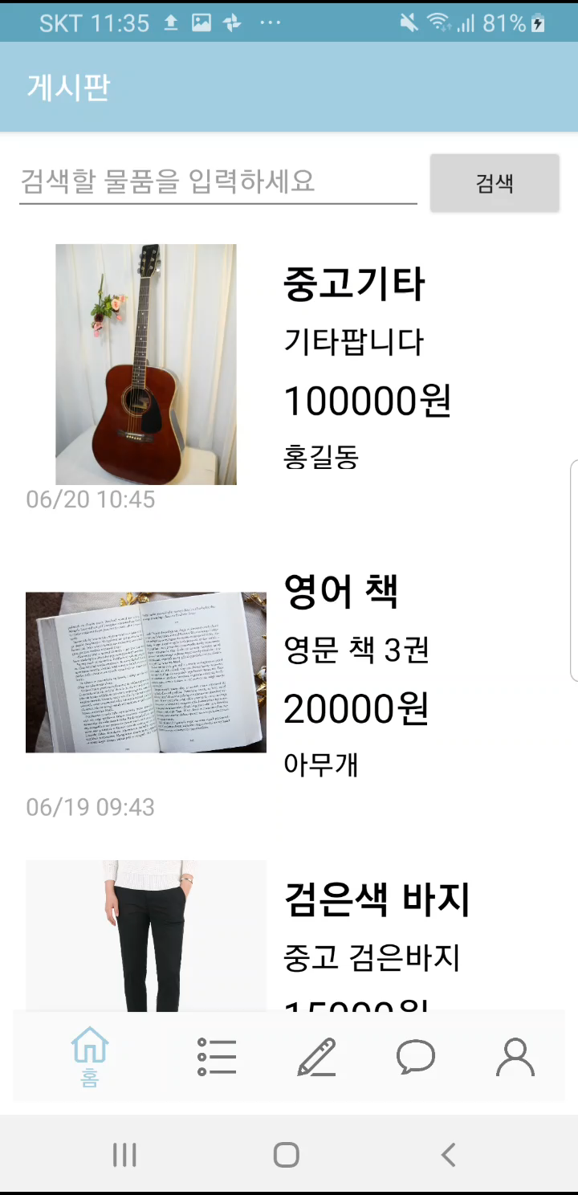
구동 영상 – 삭제

Slide 29
채팅 리스트

Slide 30
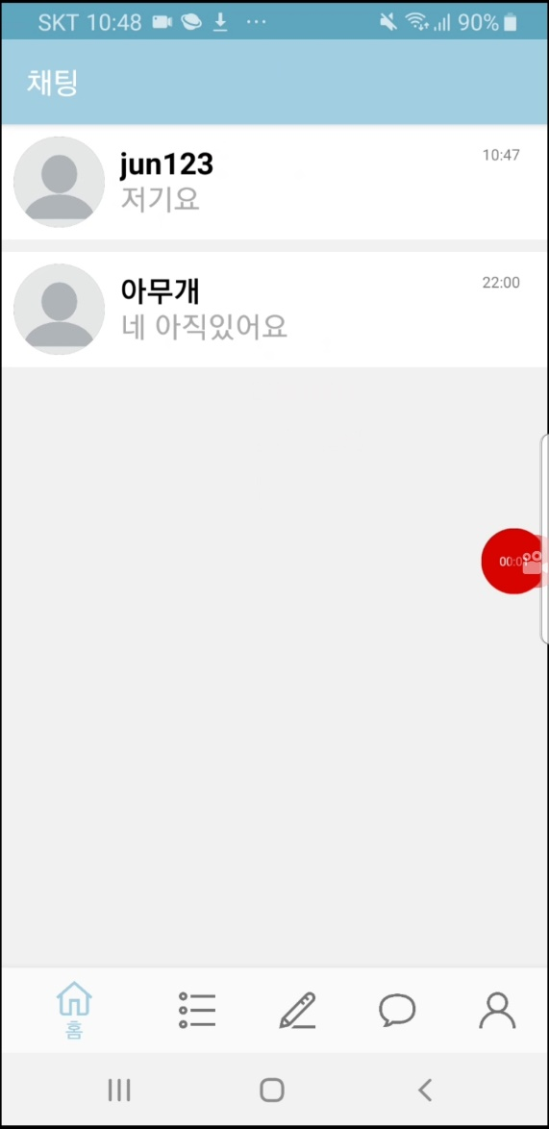
채팅 리스트

Slide 31

채팅 리스트

Slide 32
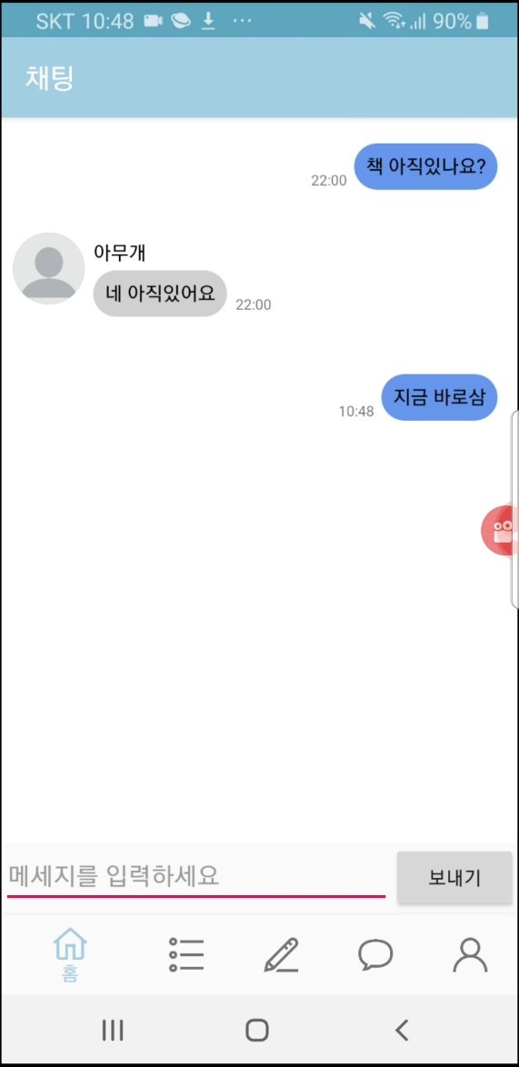
채팅방

Slide 33
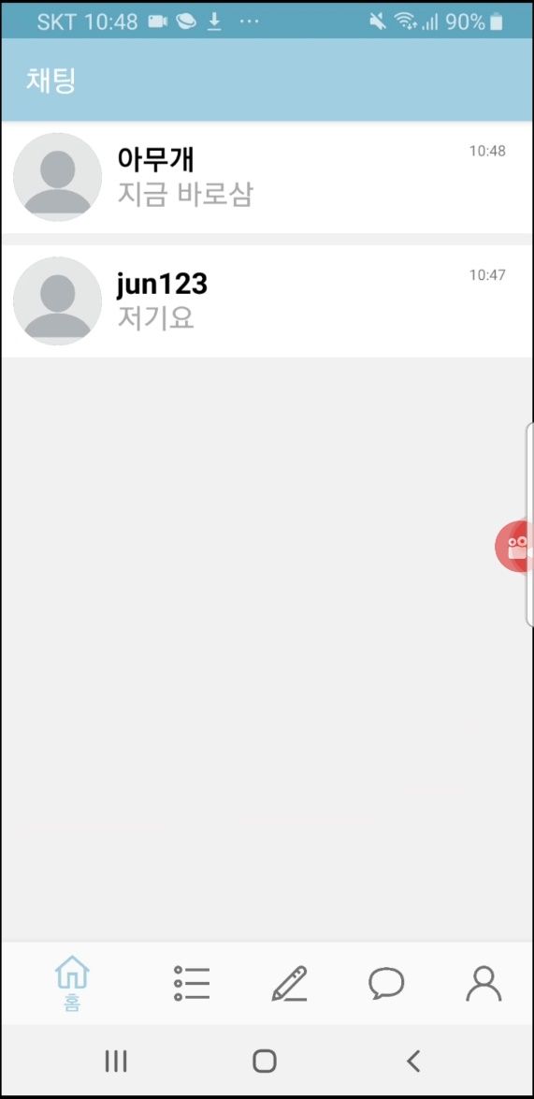
채팅리스트 업데이트

Slide 34
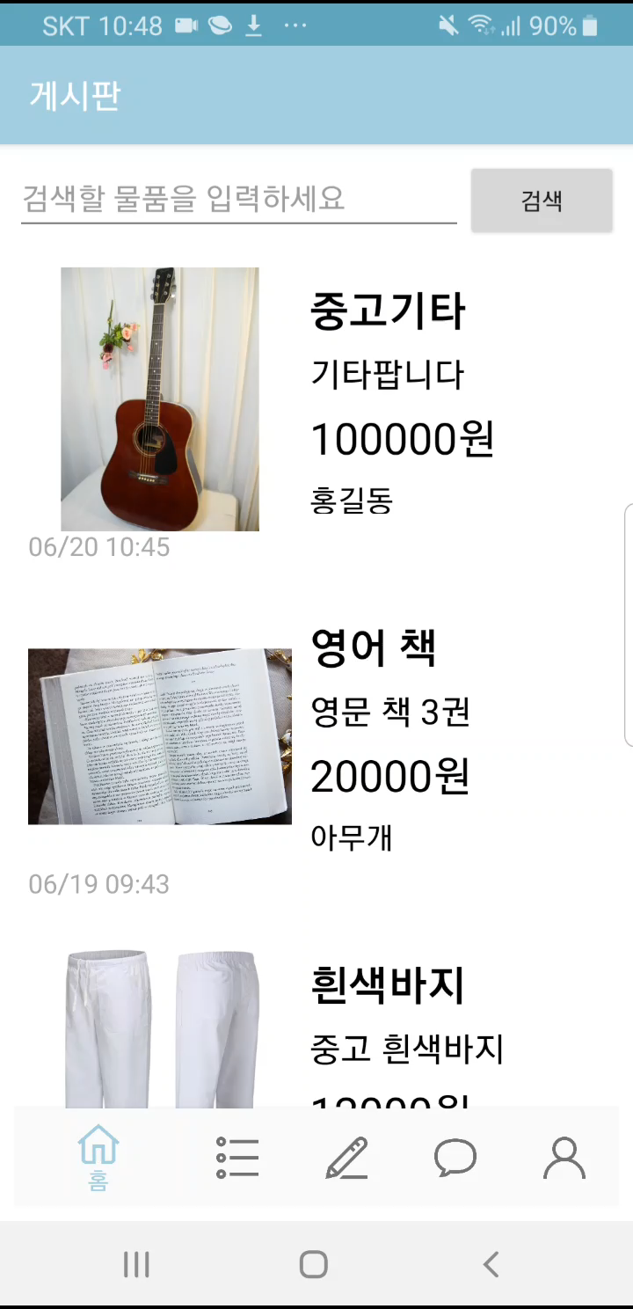
구동 영상 - 채팅리스트

Slide 35
내 정보

Slide 36
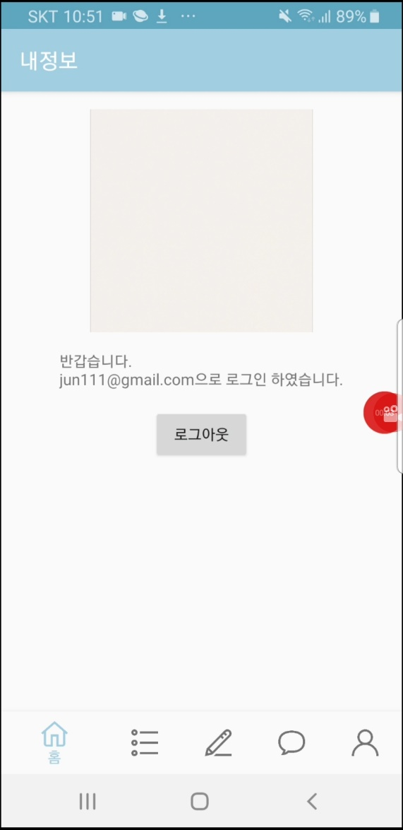
내 정보

Slide 37
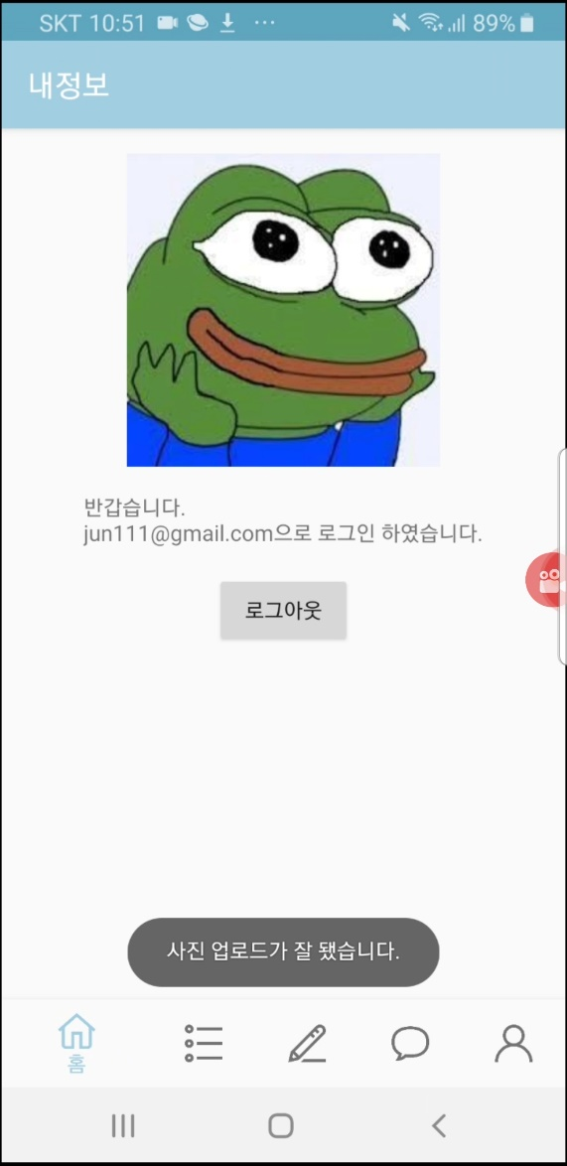
이미지 업로드

Slide 38
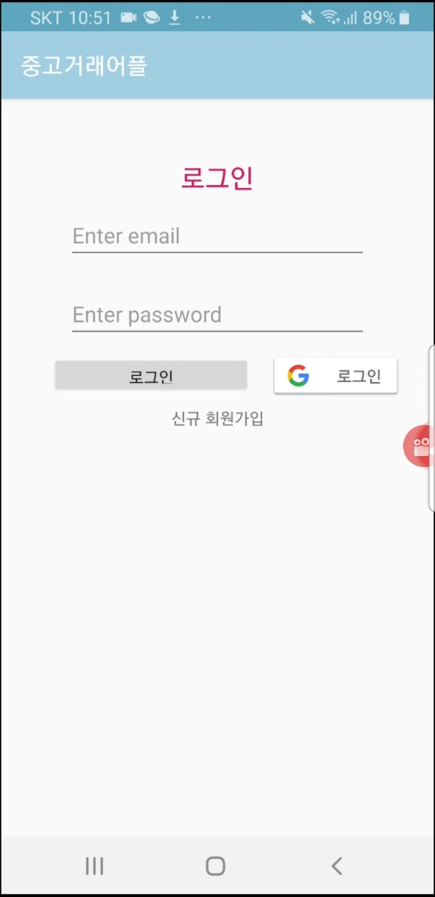
로그아웃

Slide 39

구동 영상 - 내정보

Slide 40
Q&A

